Slide 1
¿ES POSIBLE UNA CIUDAD UTÓPICA HOY?

Slide 2
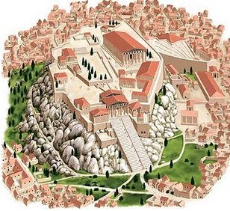

Slide 4
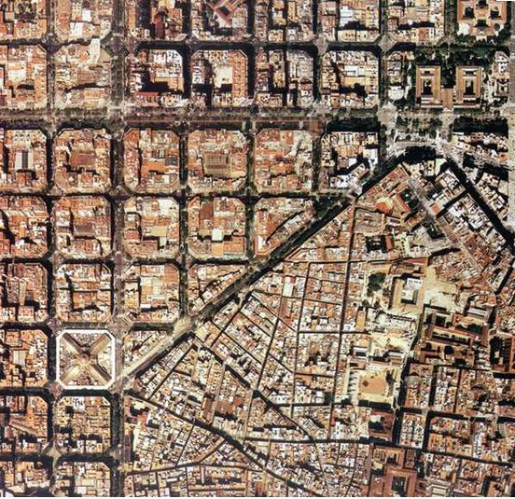

Slide 5
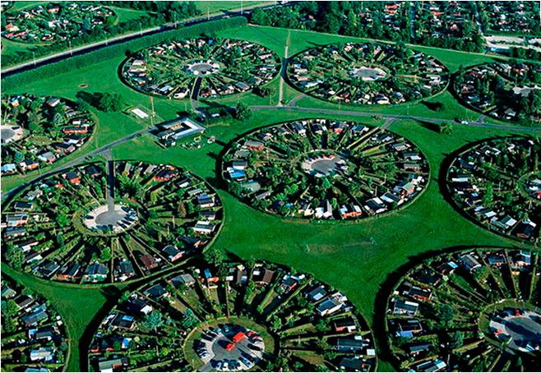

Slide 6
¿HAY ALGUN CASO DE CIUDAD UTÓPICA QUE SE HAYA HECHO REALIDAD?

Slide 7
AUROVILLE, INDIA

Slide 8
1. Auroville pertenece a nadie en particular. Auroville pertenece a la humanidad en su conjunto. Pero para vivir en Auroville, uno debe ser el sirviente voluntario de la Conciencia Divina. 2. Auroville será un lugar de educación permanente, del progreso constante, y de una juventud que nunca envejece. 3. Auroville quiere ser el puente entre el pasado y el futuro. Aprovechando de descubiertas internas y exteriores se lanza hacia realizaciones futuras. 4. Auroville será el lugar de investigaciones materiales y espirituales para dar un cuerpo vivo a una humanidad concreta.

Slide 9
CIUDAD ABIERTA, CHILE

Slide 11
¿QUÉ ASPECTOS NEGATIVOS PODEMOS ENCONTRAR EN LA CIUDAD UTÓPICA?

Slide 12
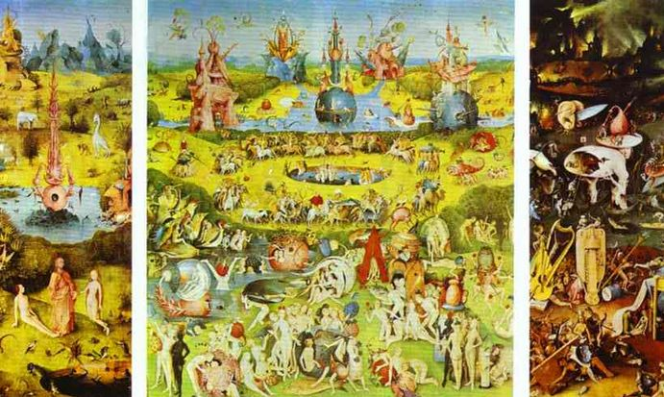

Slide 13
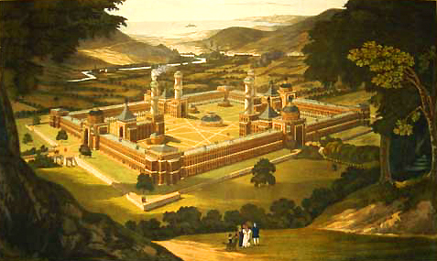

Slide 14
¿¿QUE PROPONE HOWARD
PARA MEJORAR LA CIUDAD INDUSTRIAL?
(Veronica Schiaroli)

Slide 15
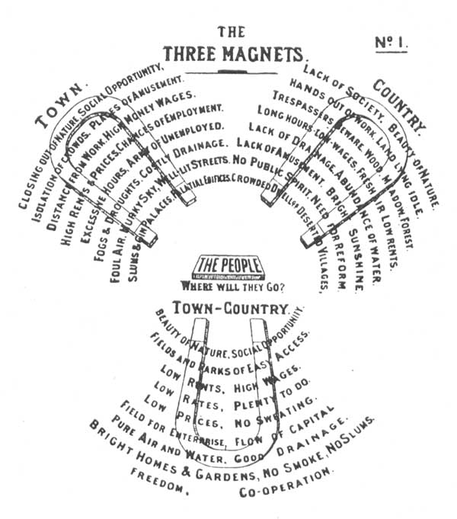
TOWN TOWN-COUNTRY COUNTRY

Slide 16
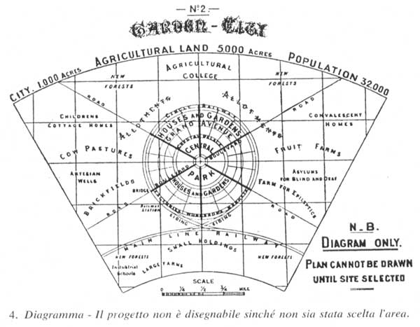
UN MODELO DE SOCIO-ECONÓMICO AJUSTE DE ACUERDO A LA CIUDAD

Slide 17
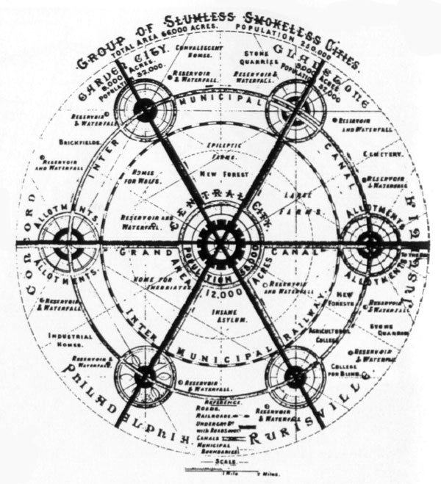
EL SISTEMA DE LA CIUDAD-JARDIN

Slide 18
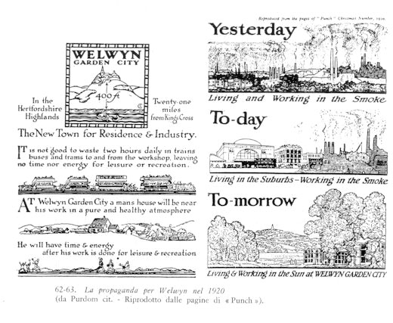
LETCHWORTH Y WELWYN
DOS CIUDADES-JARDIN REALES

